Slide 1
程式設計期末專題
姓名:林元琦
學號:0811074

Slide 2
我想要解決的問題?
因為我有擔任學校社團的幹部，
所以每當社團要出去比賽或是辦活動時，我都需要繳交成員名單給學校。
或是需要繳交每個人的保險資料給保險公司。
由於每次都需要花費大量的時間填寫excel表格，所以我決定要做一個
程式來幫助我管理成員資料與填寫表格。

Slide 3
程式架構
main()
Add_member()
Delete_member()
ouput_csv()

Slide 4

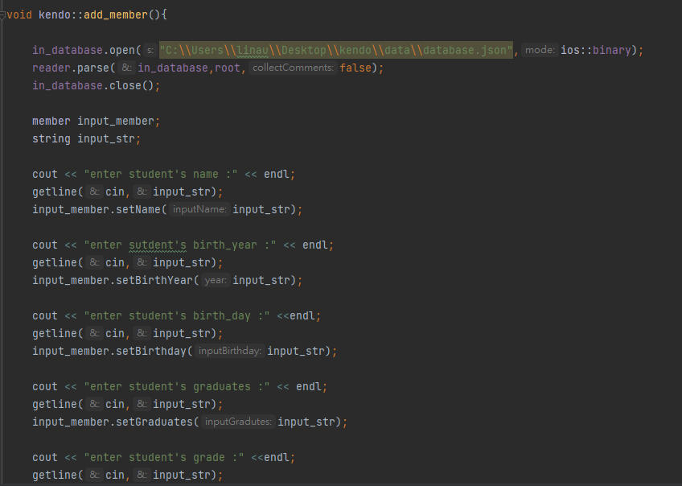
Add_member
讀取json檔案並把內容存到
Json::Value root 裡面
讓使用者輸入新的資料

Slide 5
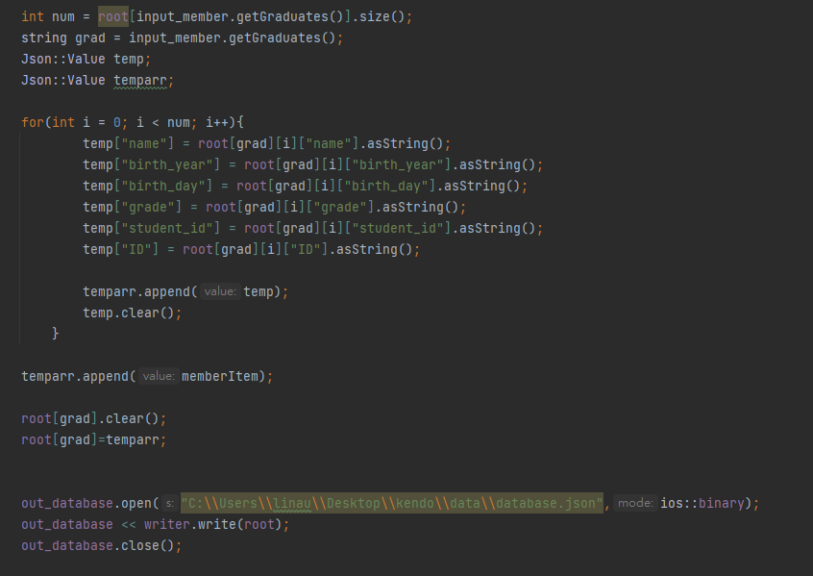
Add_member
在原有的結構中加入新的一筆資料
output到database的json檔案中

Slide 6
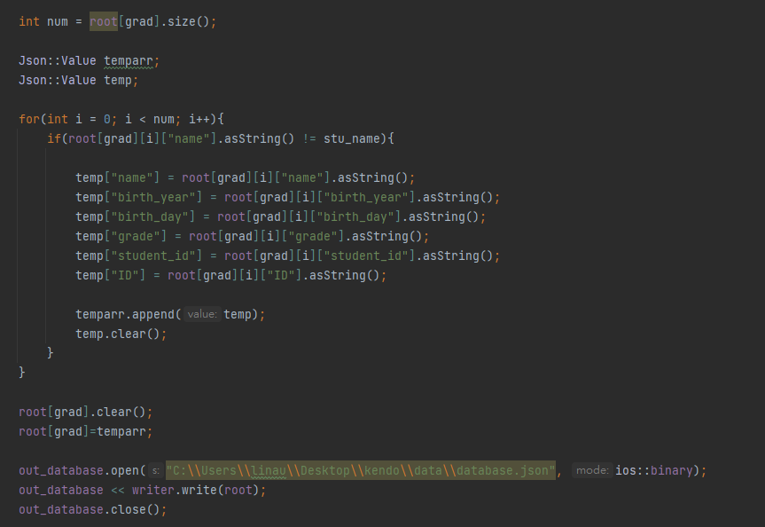
DELETE_MEMBER
複製需要保留的資料
更新database的json檔案

Slide 7
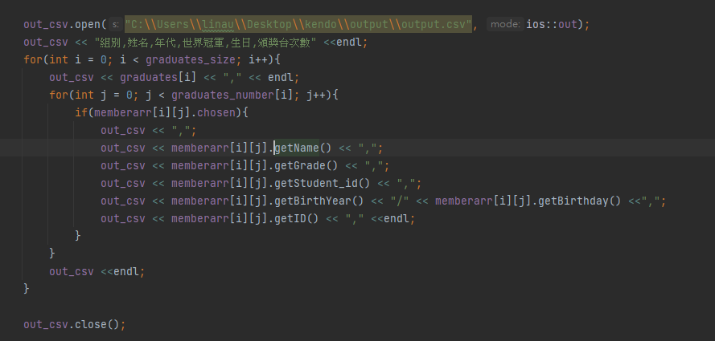
OUTPUT_Csv
根據CSV的檔案格式使用OFSTREAM物件輸出

Slide 8
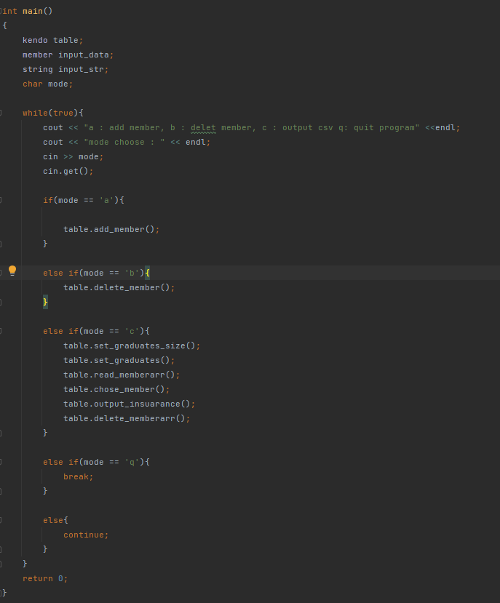
main
使用char字元控制要執行的模式

Slide 9
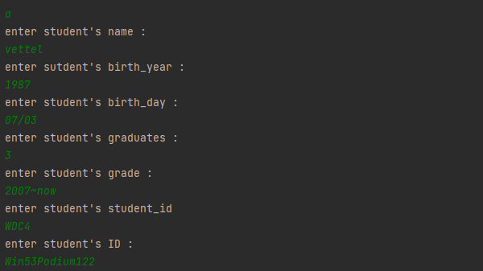
程式截圖1

Slide 10
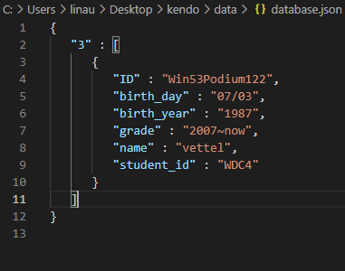

Slide 11
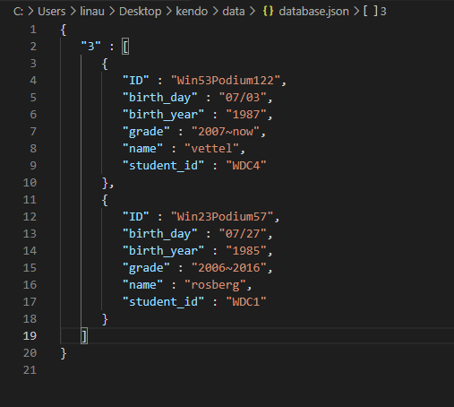
程式截圖2

Slide 12
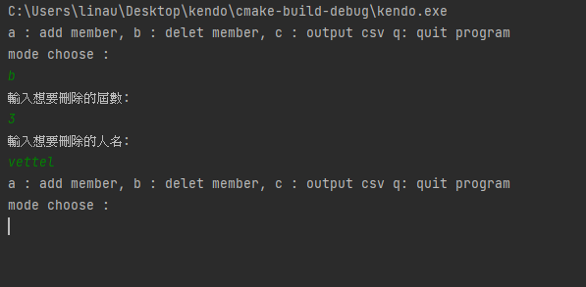
程式截圖2

Slide 13
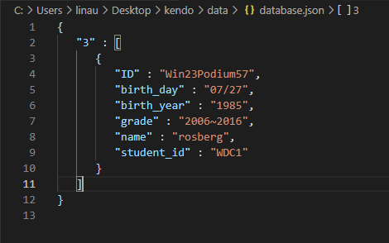
程式截圖2

Slide 14
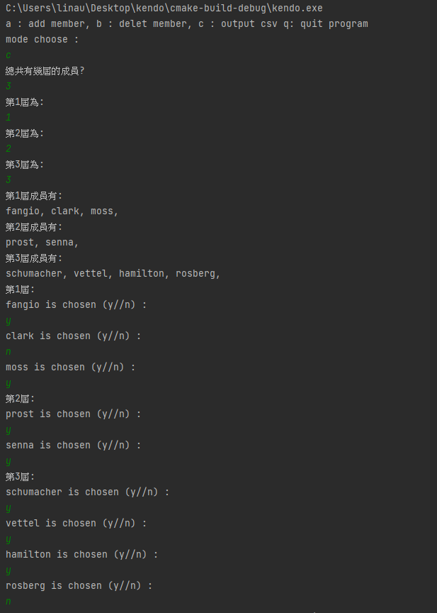
程式截圖3

Slide 15
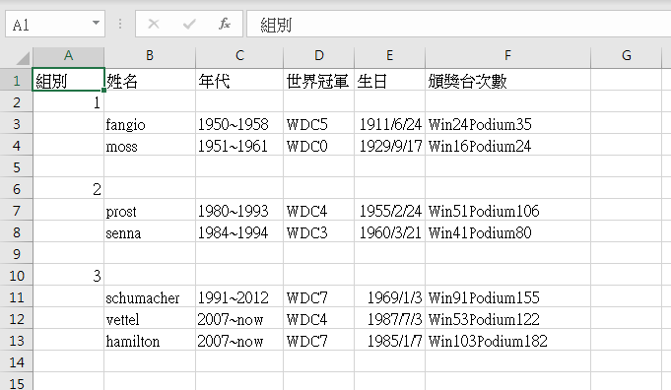
程式截圖3

Slide 16
關於課程的建議
希望老師可以對編譯器設定或是檔案聯結有更多的講解，因為在做期末專題時遇到了很多錯誤都是編譯起找不到需要的檔案造成的。

Slide 17
謝謝大家的聆聽

